Slide 1
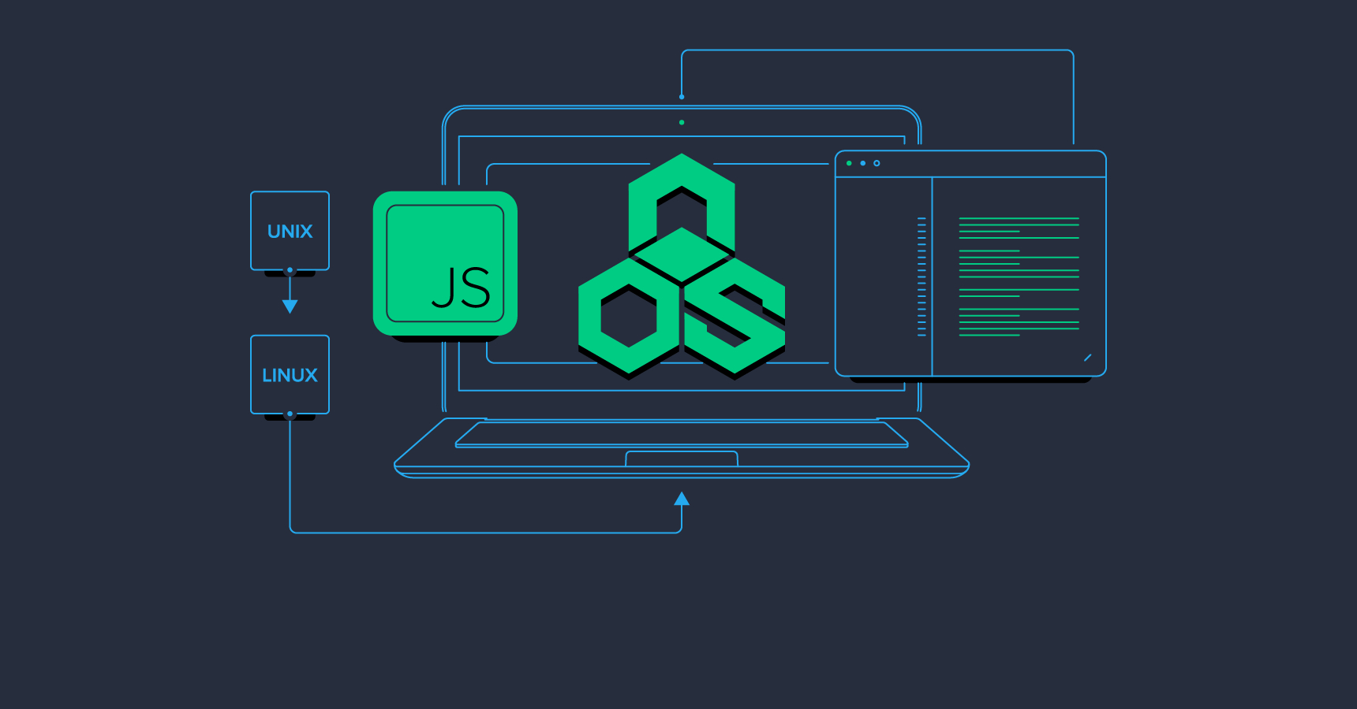
Node-OS

Slide 2
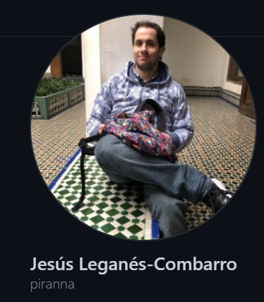
AUTORIA
Responsável: Jesus Leganés-Combarro
Atuação: Desenvolvedor autonomo/Certainly
Ano/Local: 2014, Espanha
Curiosidades
O projeto venceu o Campeonato Universitário de Software Livre
Autor é co-fundador de duas start-ups
Experiência de mais de 18 anos em Open Source

Slide 3
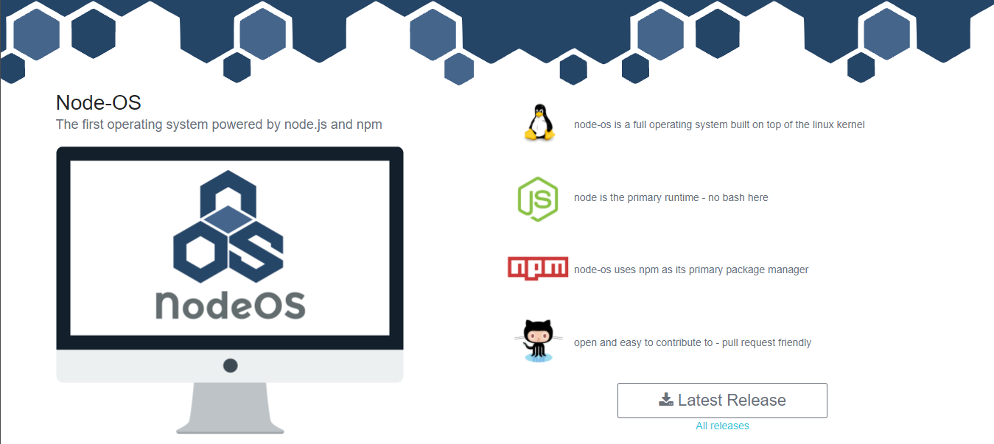


Slide 4

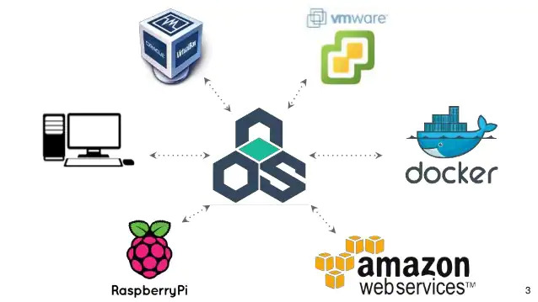

Slide 5
Caracteristicas
Lightweight (Leve, <100MB);
Linux como kernelspace e Node.js como userspace
Filesystem isolado para cada usuário
Open-source (modificável/contributivo)
Contrapartidas
Não apresenta uma interface de desktop (GUI)
Não apresenta o toolset BASH (ps, tail, nano…)
Principio
“Prover o mínimo necessário para permitir a execução do NPM, e recorrer a outras funcionalidades vindas de seus packages”

Slide 6
Conteudo de apoio:
https://everyday.codes/linux/nodeos-how-much-is-too-much/
https://www.davidhaney.io/npm-left-pad-have-we-forgotten-how-to-program/
https://github.com/NodeOS/NodeOS
https://node-os.com/

